Slide 1

Грамматикализация конструкций с вентивом и андативом в японском языке
Артемий Кузнецов, ИЛИ РАН (artemiyk83@gmail.com)
Семнадцатая Конференция по типологии и грамматике
для молодых исследователей
Онлайн, 19–21 ноября 2020 г.

Slide 2
Структура доклада
Диахроническая гипотеза
Классификация функций te-iku & te-kuru
Степень грамматикализации: экспериментальное исследование
Диахронический анализ
Заключение

Slide 3
Диахроническая гипотеза
функции, в которых конструкции обнаруживают наибольшую степень грамматикализации, развились в языке позже тех, в которых степень грамматикализации ниже [Кузнецов 2020]
грамматикализованность единицы в синхронии отражает закономерности её диахронического развития
др. англ. willan ‘желать’ > ср. англ. will (служеб.) ‘намереваться’ > совр. англ. will – показатель будущего времени
(0) Their friendship flourished particularly because Adams willed it. [Oxford Dictionary of English]

Slide 4
Структура доклада
Гипотеза
Классификация функций te-iku & te-kuru
Степень грамматикализации: экспериментальное исследование
Диахронический анализ
Заключение

Slide 5
Конструкции и термины
V-te + iku/kuru (V-CVB + GO/COME)
под терминами андатив и вентив подразумеваются, соответственно, iku и kuru во всех их употреблениях
iku и kuru как показатели дейктической ориентации будут обобщенно называться ориентивами

Slide 6
Классификация функций
(1) Tarō-wa gakkō-e arui-te-k/it-(i)ta.
Таро-TOP школа-ALL идти.пешком-CVB-COME/GO-PST
‘Таро пришел/ушел в школу пешком.’ [Shibatani 2007: 35] (ориентив)
(2а) Ken-wa naganen shisso-ni kurash-ite-k-ita
Кэн-TOP долгие.годы скромный-ADV жить-CVB-COME-PST
‘Долгие годы Кэн вел скромный образ жизни.’ (дуратив kuru)
(2б) Yamada-wa korekara hitoride iki-te-ik-u da-rō
Ямада-TOP отныне один жить-CVB-GO-PRS COP-PMT
‘Теперь Ямада, вероятно, будет жить один.’ (дуратив iku)
(3) yūjin-ga tsugitsugito shin-de-it-ta
друг-NOM один.за.другим умирать-CVB-GO-PST
‘Друзья один за другим поумирали’. (глагольная множественность)

Slide 7
(4а) Ken-ga boku-ni denwa-o sh-ite-k-ita
Кэн-NOM я-DAT телефон-ACC VRB-CVB-COME-PST
‘Мне позвонил Кэн.’ [Shibatani 2003: 274] (инверсив)
(4б) Boku-wa Hanako-ni denwa-o sh-ita
я-TOP Ханако-DAT телефон-ACC VRB-PST
‘Я позвонил Ханако.’ [ibid.]
в обязательном порядке употребляется при нарушении следующей иерархии лиц:
(4в) 1 > 2 > 3
нарушение: лицо субъекта оказывается ниже в иерархии, чем лицо прямого или косвенного объекта;
инверсивная функция есть только у конструкции с вентивом, но не андативом;
[Shibatani 2003]: в японском есть маркированный инверсив (4а) и немаркированный прямой залог (4б);
но инверсив и пассив сочетаются [Shimizu 2010: 61ff] > инверсив не входит в категорию залога.

Slide 8
Структура доклада
Гипотеза
Классификация функций te-iku & te-kuru
Степень грамматикализации: экспериментальное исследование
Диахронический анализ
Заключение

Slide 9
Диагностический тест: -(r)are-
один из механизмов грамматикализации – редукция парадигмы (др. англ. willan > англ. will)
(5) sensei-wa arui-te-ko-rare-mash-ita
учитель-TOP идти.пешком-CVB-COME-HON-ADR-PST
‘Учитель пришел пешком.’ (ориентив)
категория гоноратива/депрециатива может рассматриваться как грамматическая [Алпатов 1973: 6-14]
[Hidaka 2018: 30]: гонорификация iku и kuru характерна для ориентивной функции, а в более грамматикализованных гонорификации подвергается смысловой глагол
можно предположить, что гонорификация iku или kuru будет оцениваться как более приемлемая в неграмматикализованных функциях, и как менее приемлемая — в грамматикализованных

Slide 10
Дизайн эксперимента
Google Forms
6 экспериментальных условий: ориентив (iku и kuru), дуратив (iku и kuru), глагольная множественность (ГМ) (только iku), инверсив (только kuru)
каждое условие представлено 4 стимульными предложениями > в каждой анкете по 24 стимула
в каждой анкете по 24 филлера: однозначно неграмматичные (8), грамматичные (8) и неоднозначные (8)
всего в анкете содержалось 48 предложений (24 стимула + 24 филлера)
6 анкет (по количеству условий) с различными лексическими наполнениями, расположенными методом латинского квадрата
участники оценивали предложения по 5-балльной шкале Ликерта (1 – неграмматично, 5 – грамматично)
после отсева осталось 58 анкет

Slide 11
Примеры стимулов
(5) sensei-wa arui-te-ko-rare-mash-ita
учитель-TOP идти.пешком-CVB-COME-HON-ADR-PST
‘Учитель пришел пешком.’ (ориентив)
(6) Yamada-san-wa zutto hitoride iki-te-ik-are-ru deshō
Ямада-г-н-TOP все.время один жить-CVB-GO-HON-PRS PMT
‘Г-н Ямада, наверное, так и будет все время жить один.’ (дуратив)
(7) kōchō-sensei-wa sotsugyō.shōsho-o tsugitsugito watash-ite-ik-are-mash-ita
директор-г-н-TOP диплом-ACC один.за.другим вручать-CVB-GO-HON-ADR-PST
‘Директор школы вручал дипломы один за другим.’ (глагольная множественность)
(8) kesa sensei-ga watashi-ni denwa-o kake-te-ko-rare-mash-ita
сегодня.утром учитель-NOM я-DAT телефон-ACC звонить-CVB-COME-HON-ADR-PST
‘Сегодня утром мне позвонил учитель.’ (инверсив)

Slide 12
Таблица 1. Гонорификация iku и kuru при помощи суффикса -(r)are- в разных функциях: средние значения оценок приемлемости в 6 анкетах
Результаты

Slide 13
Статистика
есть ли статистически значимые различия в приемлемости гонорификации в зависимости от функции; если да, то какие?
однофакторный тест ANOVA: да, различия значимы (F (5, 1386) = 29,44, p = 0, 001)
апостериорный анализ (HSD-критерий Тьюки):
Таблица 2. Апостериорный анализ различий между функциями: средние оценки и размер эффекта d-Коэна

Slide 14
Статистика
есть ли такое различие между вентивом и андативом в рамках одной функции; если да, то какое?
многофакторный тест ANOVA: да, различия значимы (F (1, 924) = 13,432, p<0,001)
апостериорный анализ (HSD-критерий Тьюки): различие значимо только в рамках дуратива (p tukey = 0, 002).
  Рисунок 1а. Результаты теста на приемлемость гонорификации iku и kuru

Slide 15
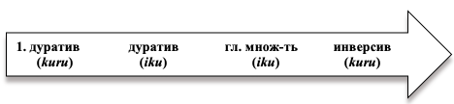
Итого
ориентив – наименее грамматикализованная функция (далее не рассматривается)
дуратив (kuru) – наименее грамматикализованная из непространственных функций
в функции дуратива iku более грамматикализован, чем kuru
глагольная множественность – наиболее грамматикализованная из функций iku
инверсив – наиболее грамматикализованная функция из всех рассмотренных
результаты во многом совпадают с [Hidaka 2018] и [Sumida 2011]
Рис. 1б. Степень грамматикализованности конструкций в разных функциях в сНЯЯ

Slide 16
Структура доклада
Диахроническая гипотеза
Классификация функций te-iku & te-kuru
Степень грамматикализации: экспериментальное исследование
Диахронический анализ
Заключение

Slide 17
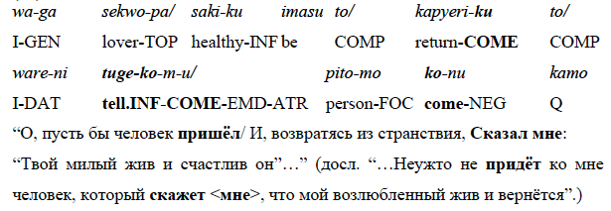
Древнеяпонский язык (далее ДЯЯ, 700–800 гг.)
данные: Corpus of Historical Japanese [CHJ] и предыдущие исследования
конструкции: V.inf-yuku и V.inf-ku
[Inoue 1962]: «Манъёсю», 5 функций (ориентив, инхоатив, дуратив, результатив, градатив)
в корпусе встречаются только непрототипические примеры инверсива
Манъёсю, кн. 11, песня 2384
(9)
Перевод А.Е. Глускиной [Манъёсю 1971]

Slide 18
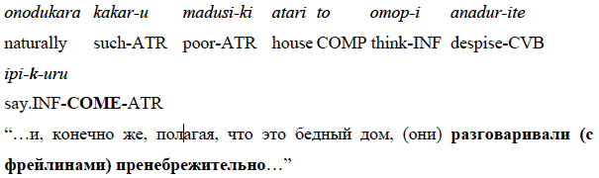
Классический японский язык (далее КЯЯ, 800–1200 гг.)
[Kojima 1998]: «Гэндзи-моногатари»; как и у [Inoue 1962], инверсив и глагольная множественность отсутствуют
«Гэндзи-моногатари», гл. 15 «В зарослях полыни», дан 2
в левом контексте уже содержится информация о том, что субъект достиг того места, где происходит диалог
(10)
Но всё равно нельзя исключить вероятность ориентивной интерпретации

Slide 19
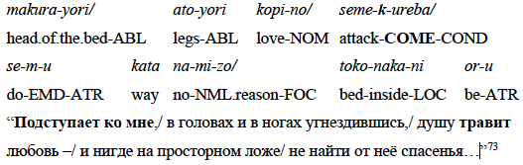








Классический японский язык (800–1200 гг.)
чуть более убедительный пример из «Кокинвакасю», песня 1023
[Shimizu 2010]: агентивность субъекта отличает инверсив от инхоатива
субъект глагола seme ’атаковать’ персонифицирован > агентивен
но не исключена пространственная интерпретация
(11а) – пограничный случай грамматикализационного континуума
через метафорическое расширение ориентивный показатель приобретает инверсивную функцию
(11а)
Перевод А.А. Долина [Кокинвакасю 2001]

Slide 20
в (11б) физическое перемещение субъекта не является фокусом ассерции
об этом свидетельствует невозможность замены kuru на iku в (11в)
на первый план выходит направленность действия в сторону дейктического центра (здесь — говорящего)
(11б)
Tarō -ga ikinari nagut-te-k-ita
Taro-NOM suddenly hit-CVB-COME-PST
‘Внезапно Таро ударил (меня).’ [Shimizu 2010: 56]
(11в)
*watashi-wa ikinari Tarō -o nagut-te-it-ta
I-TOP suddenly Taro-ACC hit-CVB-GO-PST
Ожидаемое значение: ‘Я внезапно ударил Таро.’ [ibid.]

Slide 21
Классический японский язык (800–1200 гг.)
чуть более убедительный пример из «Кокинвакасю», песня 1023
[Shimizu 2010]: агентивность субъекта отличает инверсив от инхоатива
субъект глагола seme ’атаковать’ персонифицирован > агентивен
но не исключена пространственная интерпретация
(11а) – пограничный случай грамматикализационного континуума
через метафорическое расширение ориентивный показатель приобретает инверсивную функцию
(11а)
Перевод А.А. Долина [Кокинвакасю 2001]

Slide 22
Новояпонский язык (далее НЯЯ, 1600–)
глагольная множественность?
запрос: ichi_ichi_ OR tsugitsugi OR junban OR zokuzoku (на расстоянии до 7 единиц от ключевого слова) + V.inf (на расстоянии до 2 единиц до ключевого слова) + iku OR yuku (лексема, ключевое слово)
результат (по всему корпусу) – 6 вхождений, самое раннее – фрагмент из «Дзёгаку Дзасси» за 1895 г.
(12) ko-no bunshō na-ki shinbunshi-wa kakki na-shi zokuzoku-toshite
такой-ATR текст нет-ATR газета-TOP живость нет-FIN один.за.одним-ADV
horobi-yuk-u
гибнуть.INF-GO-PRS
‘В газетах, где не печатаются такие тексты, нет жизни. Они вымирают одна за одной.’ [CHJ]
оставшиеся 5 примеров: просветительские журналы за 1925 г. (2) и школьные учебниками за 1945 г. (3).

Slide 23
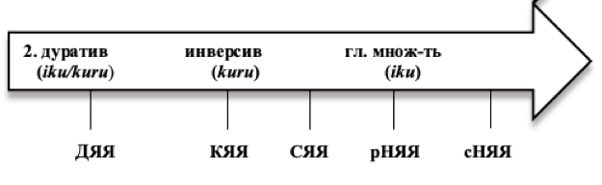
Итого
все современные функции kuru сформировались уже к середине КЯЯ (нач. 11 в.)
самая «молодая» из функций kuru — инверсив
самая «молодая» функция cреди всех рассмотренных — глагольная множественность
мы не знаем, как соотносятся между собой дуратив (iku) и дуратив (kuru), потому что обе эти функции фиксируются уже в Манъёсю [Inoue 1962]
Рисунок 2. Диахронический порядок появления функций в корпусе

Slide 24
Структура доклада
Диахроническая гипотеза
Классификация функций te-iku & te-kuru
Степень грамматикализации: экспериментальное исследование
Диахронический анализ
Заключение

Slide 25
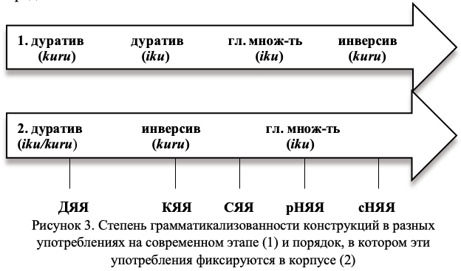
диахроническая гипотеза подтверждается в рамках iku и kuru как отдельно взятых показателей

Slide 26
диахроническая гипотеза не подтверждается при объединении iku и kuru в общую категорию

Slide 27
Выводы
iku и kuru грамматикализовались независимо друг от друга, хотя в современном японском они нередко представляются как члены грамматической оппозиции (например, в функции ориентивов)
грамматикализованность отдельно взятых единиц в синхронии, измеренная квантитативно, отражает закономерности их исторического развития
однако наличие парадигматических отношений между этими единицами в синхронии не означает параллелизма в их диахронической грамматикализации

Slide 28
Список условных обозначений
ABL — аблатив; ACC — аккузатив; ADR — адрессив; ADV — адвербиальная форма; ALL — аллатив; ATR — атрибутивная форма; COME — вентив; COMP — комплементайзер; COND — условно-временной показатель; COP — копула; CVB — конвербная форма; DAT — датив; EMD — показатель эпистемической модальности; FIN — заключительная форма; FOC — фокусная частица; GEN — генитив; GO — андатив; HON — гоноратив; INF — инфинитивная форма; LOC — локатив; NEG — отрицание; NML — субстантиватор; NOM — номинатив; PMT — презумптив; PRS — настояще-будущее время; PST — прошедшее время; Q — вопросительная частица; TOP — топик; VRB — вербализатор.

Slide 29
Литература
Алпатов 1973 — В. М. Алпатов. Категории вежливости в современном японском языке. М.: Наука, 1973.
Кузнецов 2020 — А. А. Кузнецов. Грамматикализация глаголов движения в японском языке. Выпускная квалификационная работа. СПб.: СПбГУ, 2020.
Ono 2000 — K. Ono. Grammaticalization of Japanese Verbals // Australian Journal of Linguistics. 2000. Vo1. 20 (1). P. 39–79.
Shibatani 2007 — M. Shibatani. Grammaticalization of converb constructions: The case of Japanese -te conjunctive constructions // Connectivity in Grammar and Discourse. J. Rehbein, C. Hohenstein, L. Pietsch (eds.). Amsterdam; Philadelphia: John Benjamins, 2007. P. 21–49.
Hidaka 2018 — T. Hidaka. V-te-iku/V-te-kuru-no tagisei to tōgo. [Polysemy and Syntax of V-teik and V-tek] // Theoretical and applied Linguistics at Kobe Shoin: Talks. 2000. No. 21. P. 23‒40.
Inoue 1962 — H. Inoue. Dōshi-no setsujika: manyōshū-no “yuku” to “ku” [Grammaticalization of verbs into affixes: the case of yuku and ku in Manyoshu] // Manyō. 1962. No. 43. P. 27–37
Kojima 1998 — S. Kojima. “Yuku” to “ku”: Genji-monogatari-ni okeru yōhō [Functions of yuku and ku in the Tale of Genji] // Tōkyō daigaku kokugo kenkyūshitsu sōsetsu hyakushūnen kinen kokugo kenkyūron-shū. Tokyo: Kyuko Shoin, 1998. P.325–344.
Sumida 2011 — T. Sumida. Idōdōshi “kuru”-no bunpōka-to voisu-kinō [Grammaticalization and voice-related functions of the motion verb kuru]. PhD Thesis. Kobe: Kobe University, 2011.

Slide 30
(13)
go-seichō dōmo arigatō goza-imash-ita
HON-attention very.much thankful.INF be.HON-ADR-PST
‘Большое спасибо за внимание!’

